Slide 1
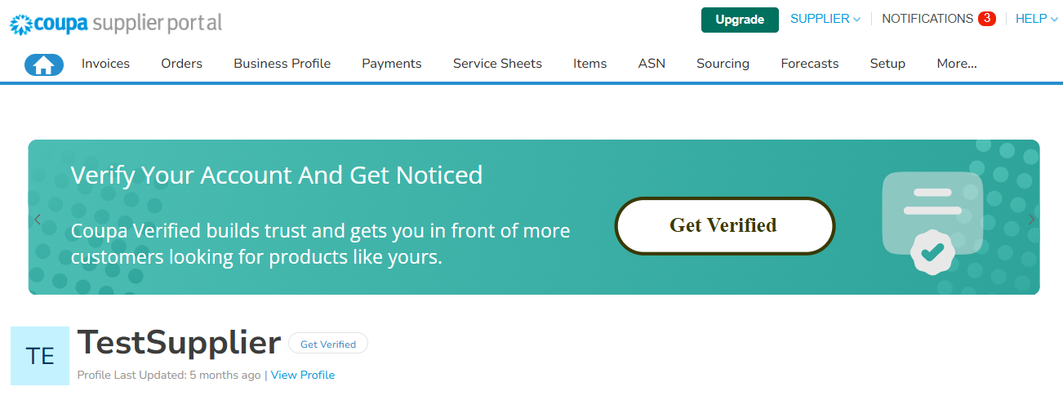
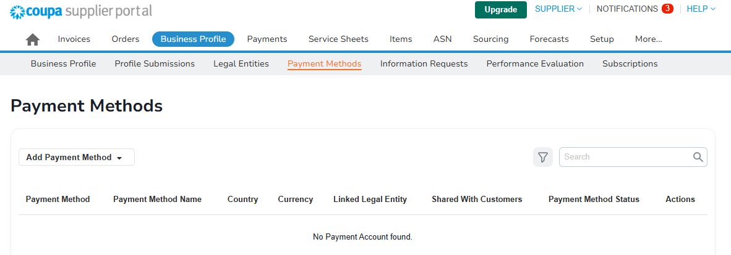

Lo scopo di questo documento è guidarti attraverso i requisiti specifici di Sasol per l'aggiunta di un metodo di pagamento, affinché tu possa completare l'onboarding con Sasol.
Questa guida è destinata ai fornitori che hanno già creato un profilo fornitore Coupa.
Per iniziare
Devi aver aggiunto almeno un'entità giuridica prima di aggiungere un metodo di pagamento dalla pagina di riepilogo Payment Methods.
Dalla barra di navigazione superiore, seleziona Business Profile :
1
Seleziona Payment Methods. Questa è la vista a tabella dei Payment Methods.
2
Nota:
Puoi iniziare a configurare un nuovo metodo di pagamento dopo aver terminato di configurare un'entità giuridica, facendo clic su “Continue” nel messaggio di conferma.

Slide 2
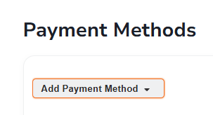
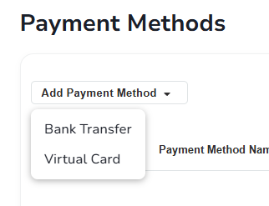
Seleziona l'opzione a discesa Add Payment Method nell'angolo in alto a sinistra della pagina, sotto l'intestazione Payment Methods .
3
Seleziona il tipo Payment del nuovo metodo di pagamento. Le opzioni sono:
  Bank Transfer
  Virtual card
3
A
B

Slide 3
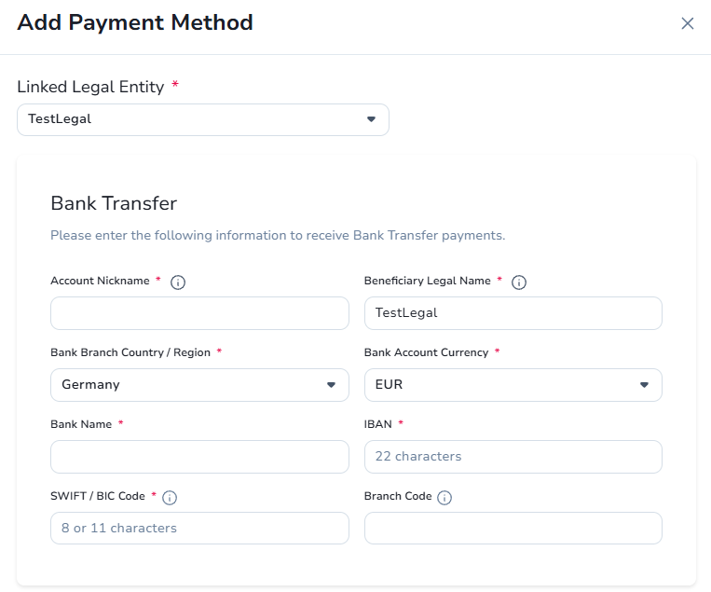
Bank Transfer
  Seleziona dall'elenco a discesa l'entità giuridica a cui vuoi associare il metodo di pagamento.
  Per i fornitori esistenti sul CSP, il Beneficiary Legal Name viene precompilato con il nome della tua entità giuridica quando aggiungi un Bank Transfer come metodo di pagamento. Questo campo è obbligatorio.
A
a
b
c
Beneficiary Legal Name : Il nome legale così come appare sulla fattura
SWIFT / BIC Code : Necessario per ricevere pagamenti internazionali
Branch Code : Identificatore interno della filiale definito dalla banca
Nota: Tieni presente che i campi contrassegnati con “*” sono obbligatori.

Slide 4
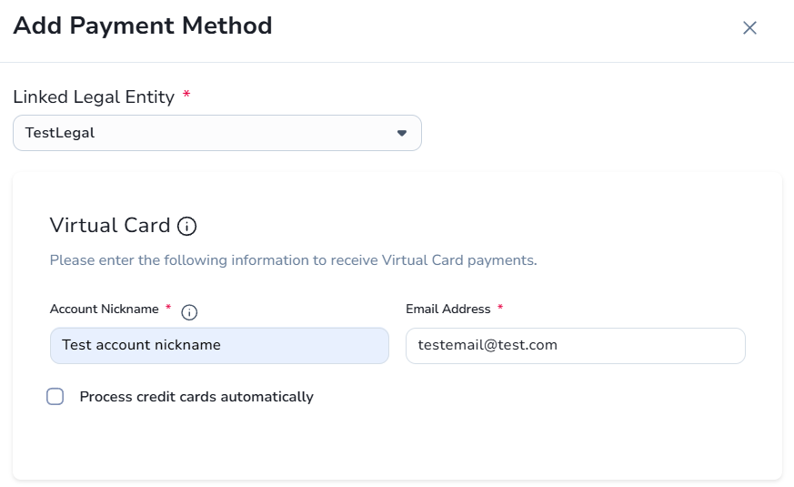
Virtual Card
  Seleziona dall'elenco a discesa l'entità giuridica a cui vuoi associare il metodo di pagamento.
B
a
Elabora automaticamente le carte di credito: Ora puoi collegare il tuo account Stripe per elaborare automaticamente le carte di pagamento dei clienti. Una volta fatto clic su 'Connect with Stripe', il processo di autenticazione Stripe verrà avviato in una nuova scheda o finestra del browser. La finestra si chiuderà automaticamente non appena il processo di autenticazione sarà completato

Slide 5
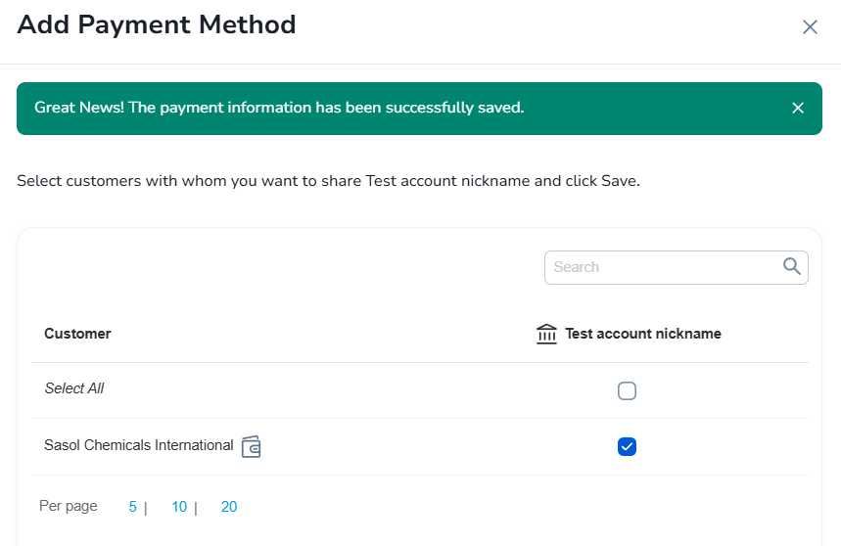
Crea un nome per il metodo di pagamento:
  Scegli un Account nickname pertinente e facile da ricordare per questo metodo di pagamento. Evita di includere nomi di clienti, poiché potresti voler condividere questo metodo con più clienti. Questo campo è obbligatorio.
5
Compila i campi mostrati nella finestra:
  I campi varieranno a seconda del tipo di metodo di pagamento. I campi contrassegnati con un asterisco rosso sono obbligatori.
6
Condividi i metodi di pagamento con i clienti:
  Trova il cliente con cui vuoi condividere il metodo di pagamento. Può essere elencato qui sotto oppure puoi usare la barra di ricerca.
7

Slide 6
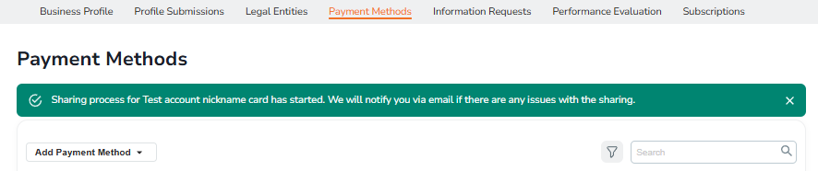
Seleziona il segno di spunta accanto al nome del cliente con cui vuoi condividere il metodo di pagamento.
8
Seleziona il pulsante Save nella parte inferiore destra della finestra. Se l'operazione va a buon fine, viene visualizzato un banner verde con il messaggio che conferma l'avvio del processo di creazione del metodo di pagamento. Il CSP ti avvisa via e-mail in caso di problemi.
9
Nota:
Se durante il salvataggio di un metodo di pagamento viene visualizzato un messaggio di errore, non ignorare gli errori e non salvare l'account. Ignorare il messaggio di errore può comportare ritardi nell'elaborazione per i clienti interessati.
Puoi salvare un metodo di pagamento non valido una sola volta. In seguito ti verrà richiesto di correggere i campi non validi.
Se ricevi un avviso che indica che la condivisione di un metodo di pagamento con un cliente non è riuscita, puoi creare o modificare il metodo di pagamento direttamente dal banner di avviso rosso. Dopo aver aggiornato e inviato correttamente il metodo di pagamento, verrai reindirizzato alla schermata Payment Methods con un banner verde di conferma.

Slide 7
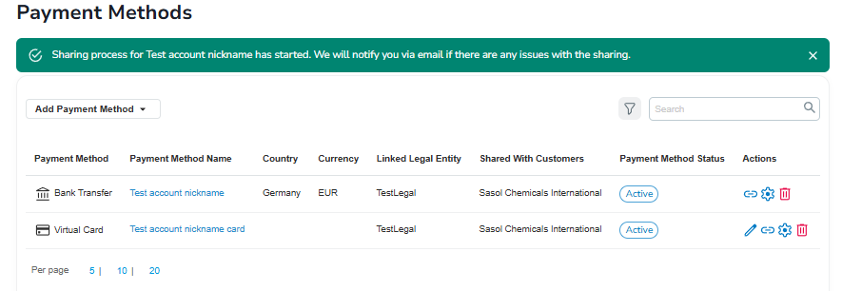
Pagina Payment Methods
Dopo aver confermato il nuovo metodo di pagamento, verrai reindirizzato alla pagina Payment Methods. Vedrai il metodo di pagamento appena creato nell'elenco.
10

